Slide 1
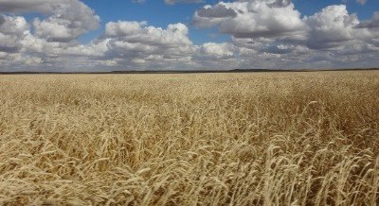
День поля, 11.08.2016 ООО КХ «Партнер»
«Вызовы и тенденции устойчивого растениеводства в сухих степях Евразии»
Краевой семинар: «Перспективные сорта и гибриды сельскохозяйственных культур.
Средства защиты и технология их возделывания» 11.08.2016, ООО КХ
«Партнер»
Тобиас Майнель, ТОО «Амазоне»
11.08.16 - © AMAZONE 2011

Slide 2
Тенденции и вызовы:
День поля, 11.08.2016 ООО КХ «Партнер»
Перспективные культуры
  Кукуруза (кукуруза на зерно)
  Лен
  Сорго
  Чечевица
  Озимая пшеница
1. Эффективный контроль за сорняками
3. Лучшее питание культур питательными элементами
11.08.16 - © AMAZONE 2011

Slide 3
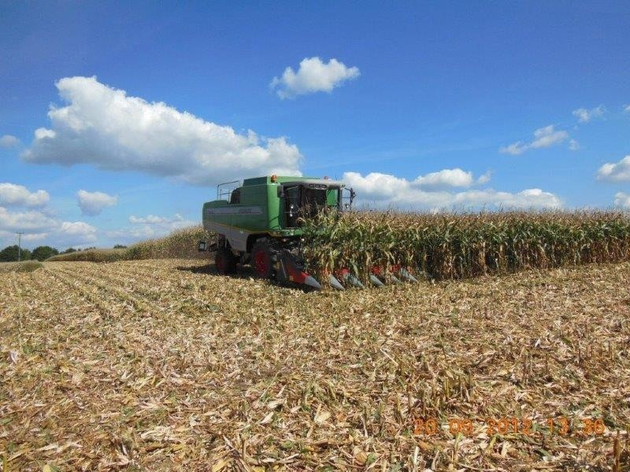
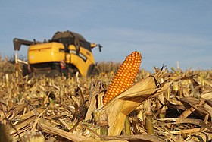
День поля, 11.08.2016 ООО КХ «Партнер»
Перспективные культуры
1. Кукуруза (кукуруза на зерно)
Преимущества возделы- вания кукурузы на зерно:
•
урожайность в 2/3 раза выше пшеницы
цена выше пшеницы биомасса для почвы
•
•
11.08.16 - © AMAZONE 2011

Slide 4
День поля, 11.08.2016 ООО КХ «Партнер»
1. Перспективные культуры Кукуруза
Проблемы выращивания кукурузы на зерно:
вегетационный период: но сегодня уже существуют подходящие сорта!
высокая потребность в питательных элементах: но существуют сеялки с функцией внесения удобрений
контроль за сорняками: но сегодня существуют специальные гербициды или возможность обработки междурядья
Если возделывание удается на песчаных почвах с годовым количеством осадков 270 мм в хозяйстве ООО КХ
«Партнер», то и в Ваших хозяйствах оно будет успешным!
11.08.16 - © AMAZONE 2011

Slide 5
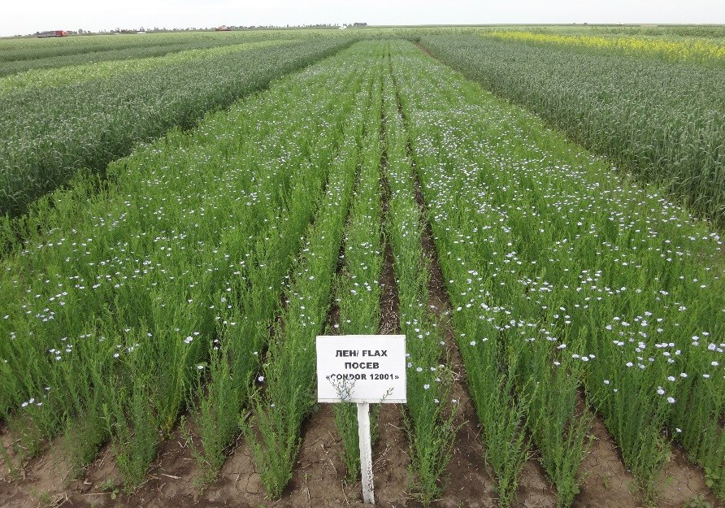
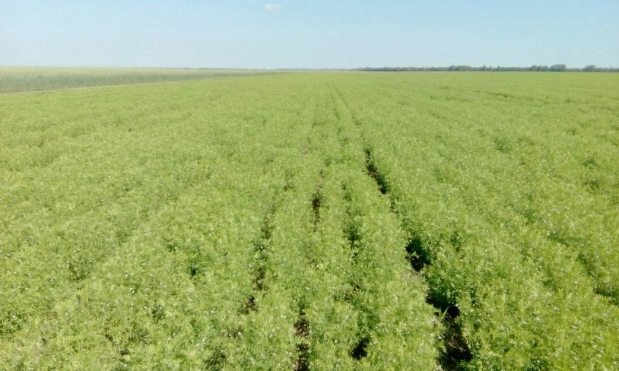
День поля, 11.08.2016 ООО КХ «Партнер»
Перспективные культуры Лен
Преимущества:
достойная цена
высокая засухоустойчивость
хороший предшественник
Недостатки:
солома
требует высокого качества посева
Для соломы уже существуют решения:
  Измельчитель
  Печи
  или на производство волокна
Хорошие сеялки также имеются в наличии!
11.08.16 - © AMAZONE 2011

Slide 6

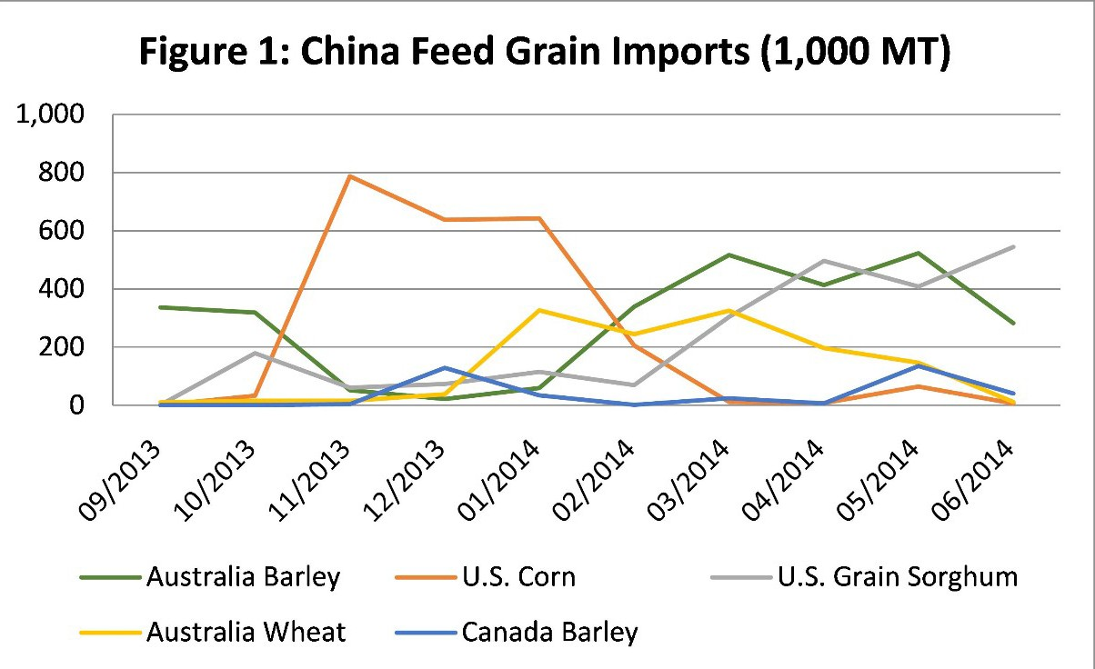
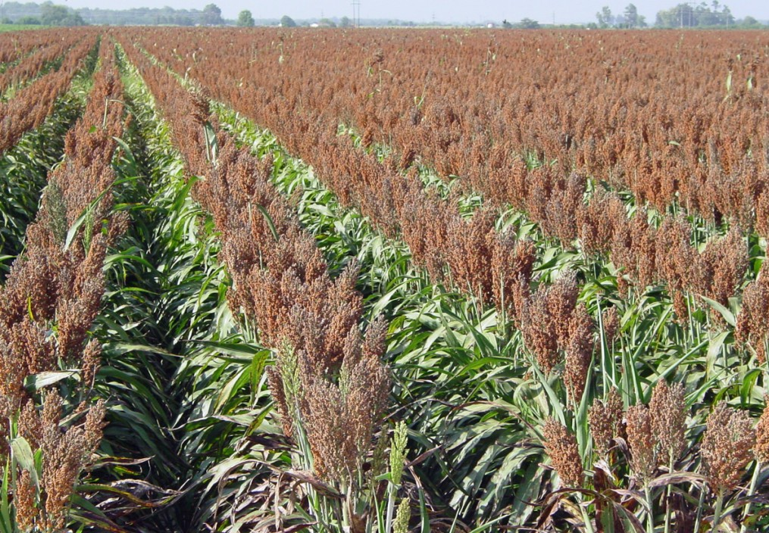
Перспективные культуры
Сорго
День поля, 11.08.2016 ООО КХ «Партнер»
Цена: цена на мировом рынке ок. 180$
Средняя урожайность
в засушливых районах: 20 ц
Очень хороший корм Много биомассы для почвы
11.08.16 - © AMAZONE 2011
Страница: 6

Slide 7
День поля, 11.08.2016 ООО КХ «Партнер»
Водопотребление разных сельскохозяйственных культур
Транспирационный Культура коэффициент (л воды/кг сухой массы)
200 - 300 300 - 400 400 - 500 500 - 600 600 - 700 | Сорго, просо
 | кукуруза,
 | ячмень, рожь, твердая пшеница
 | картофель, подсолнечник, мягкая пшеница
 | рапс, горох, бобы обыкновынные, овес
Источник: BoKu Wien

Slide 8
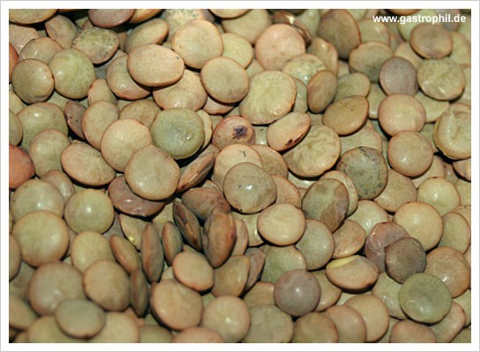
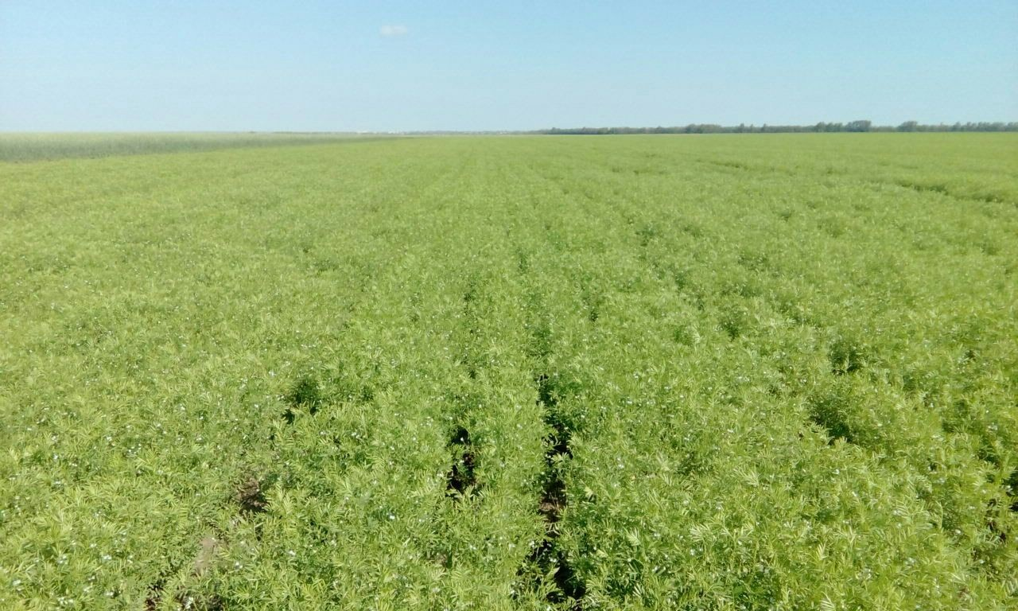
День поля, 11.08.2016 ООО КХ «Партнер»
Перспективные культуры Чечевица
Преимущества:
высокая засухоустойчивость!
Очень высокая цена: 800-1300 €/т (в Европе) Недостатки:
Трудная уборка
11.08.16 - © AMAZONE 2011

Slide 9
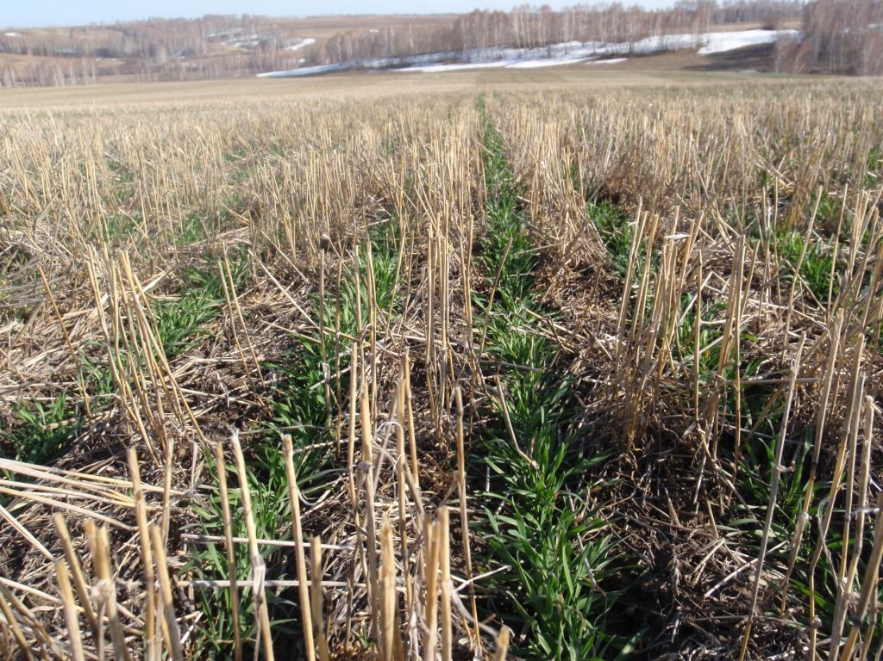
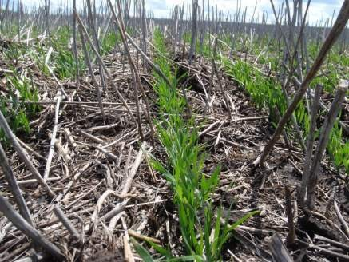
День поля, 11.08.2016 ООО КХ «Партнер»
Перспективные культуры:
Озимая пшеница!
Раньше сев после черного пара: без снегозадержания!
Сегодня возможно сеять по высокой стерне→ очень хорошее снегозадержание.
Посев с внесением удобрений (после химического пара) приводит к быстрому раннему развитию
11.08.16 - © AMAZONE 2011

Slide 10
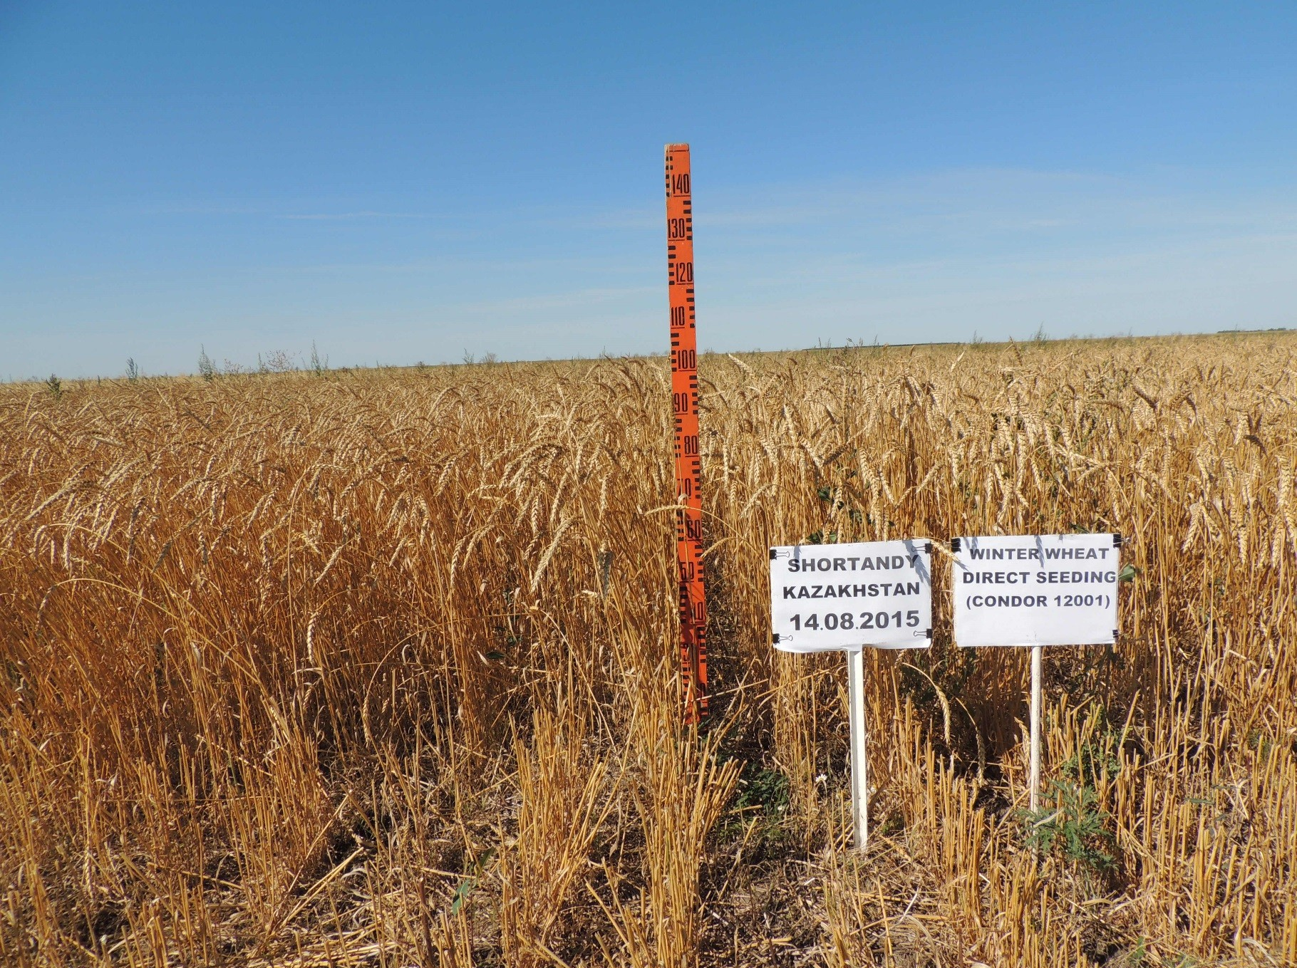
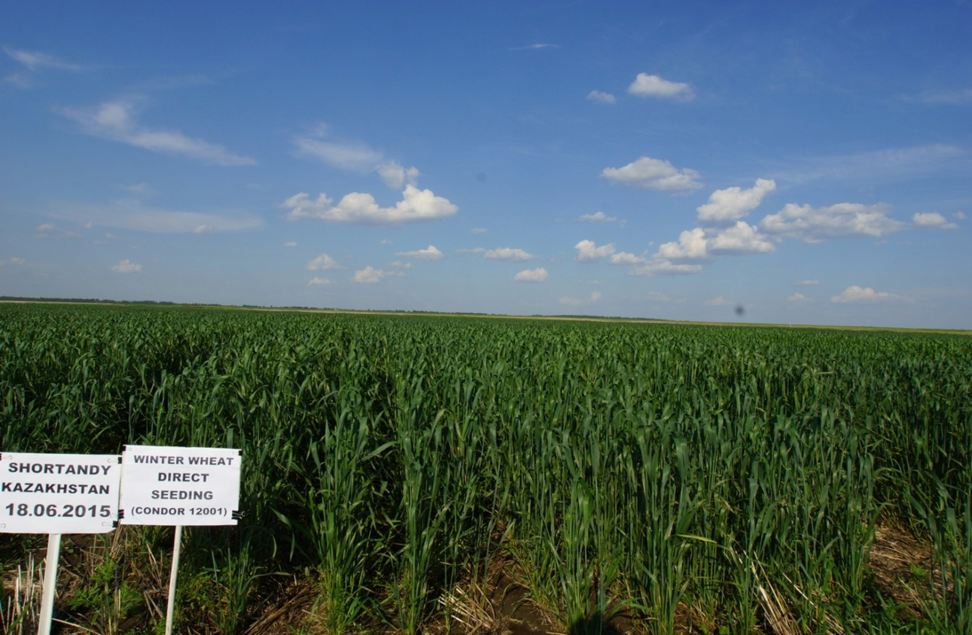
День поля, 11.08.2016 ООО КХ «Партнер»
Опыт выращивания в НИИ зернового хозяйства имени А.И. Бараева (Казахстан):
25-35 ц!
11.08.16 - © AMAZONE 2011
Страница: 10

Slide 11
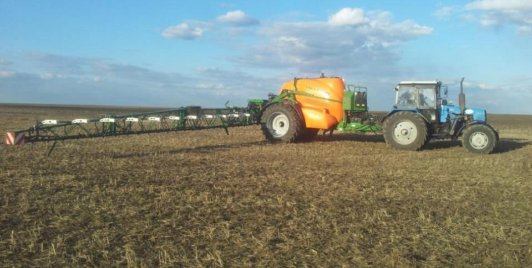
2. Эффективный контроль за сорняками
День поля, 11.08.2016 ООО КХ «Партнер»
AMASPOT
предпосевная обработка
послеуборочная обработка
высокоточная опрыскивание
экономия препаратов
снижение химической нагрузки на почву
-
уменьшение рисков развития резистентности
-
Снижение затрат!

Slide 12

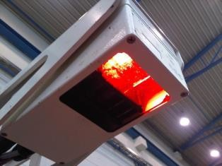
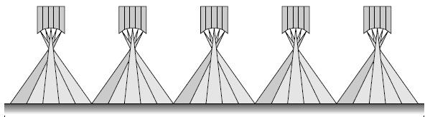
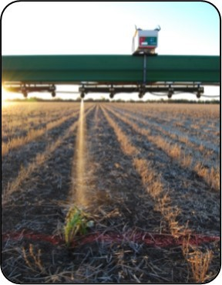
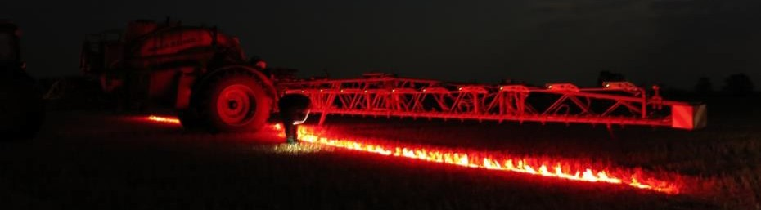
Рабочий принцип системы
День поля, 11.08.2016 ООО КХ «Партнер»

Slide 13
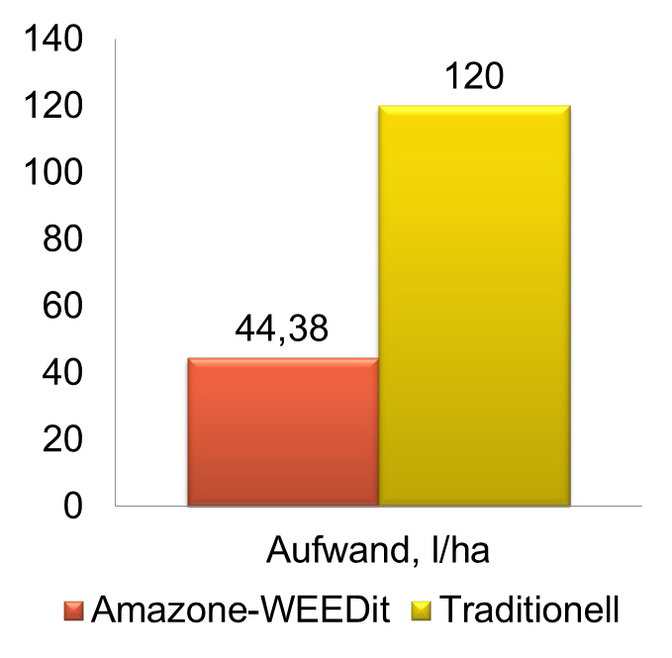
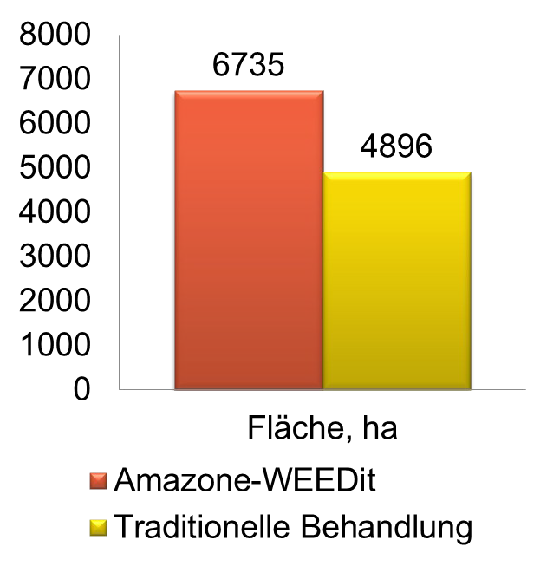
Потенциал экономии затратов в рамках опытов в Казахстане
День поля, 11.08.2016 ООО КХ «Партнер»
Экономия в средним 63%
производительность
(перед всходов в мае 2014г.)

Slide 14
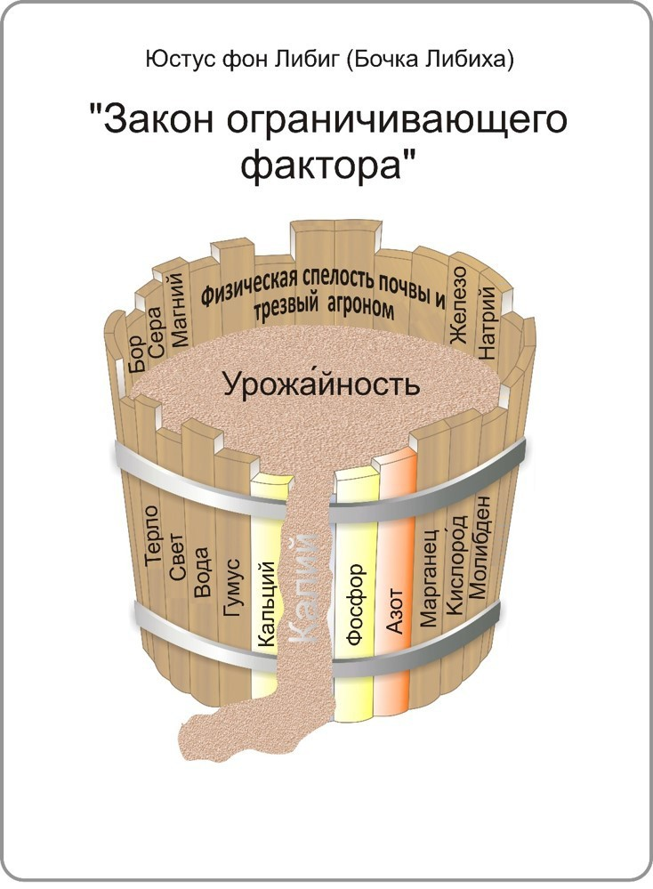
3. Лучшее питание культур питательными элементами
День поля, 11.08.2016 ООО КХ «Партнер»
Дефицит питательных элементов !!
1. Количественный:
N, P, K, S
Решение: Расчет потребности в питательных элементах для соотв. культур. По результатам планируется урожайность и соотв. объем внесения удобрений N, P, K, S.
ВНОСИТСЯ ТАКОЙ ОБЪЕМ УДОБРЕНИЙ, КОТОРЫЙ НЕОБХОДИМ ДЛЯ ПИТАНИЯ КУЛЬТУРЫ
11.08.16 - © AMAZONE 2011
Страница: 14

Slide 15
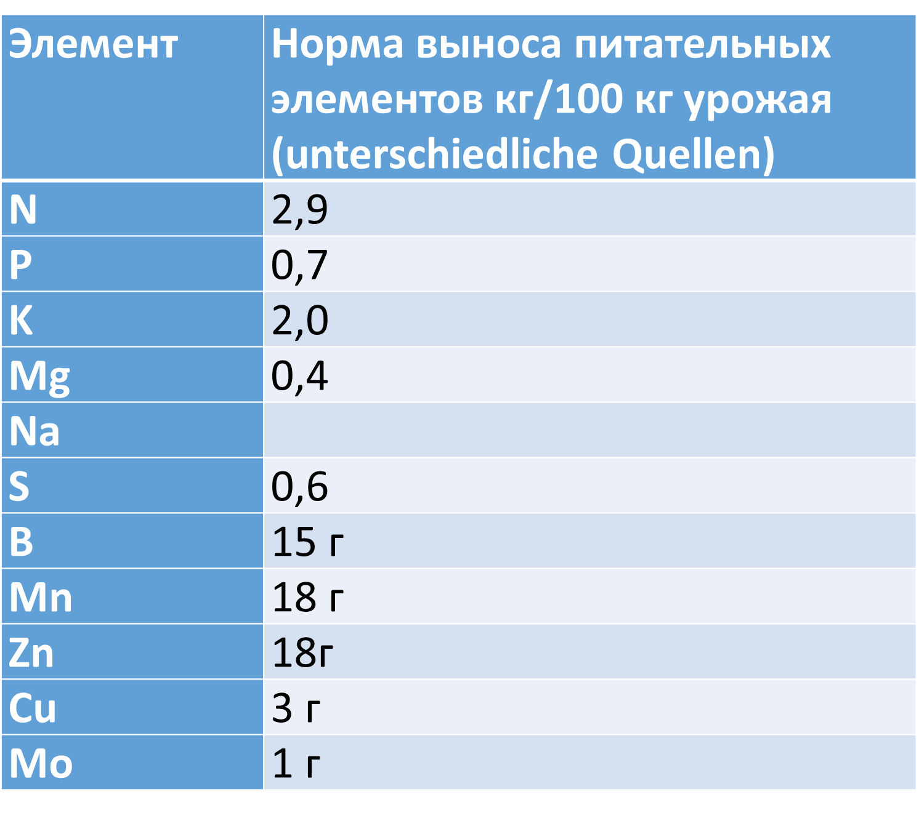
День поля, 11.08.2016 ООО КХ «Партнер»
Элемент | Норма кг/га | Рекомендовано в кг/га
N | 58 | 60
P | 14 | 20
K | 40 | 40
Mg | 8 | -
Na | - | -
S | 12 | 15
B | 0,3 | 1
Mn | 0,36 | -
Zn | 0,36 | 1
Cu | 0,06 | 0,3
Mo | 0,02 | 0,3
учитывалась урожайность ядра
подсолнечника 2000 последнем столбце
кг/га. В указаны количество
рекомендованное
внесения удобрений (на восполнение выноса питательных элементов культурой и улучшение качества почвы).
2. Качественный
Mg, питательные микроэлементы
Решение: Проведение анализа почвы на определение всех питательных элементов растений
(Бочка Либиха!)
11.08.16 - © AMAZONE 2011

Slide 16
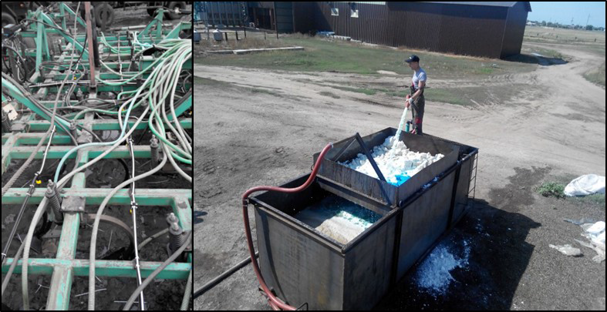
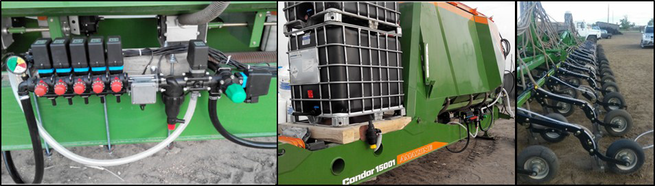
День поля, 11.08.2016 ООО КХ «Партнер»
Bнесение жидких удобрений !!
11.08.16 - © AMAZONE 2011

Slide 17
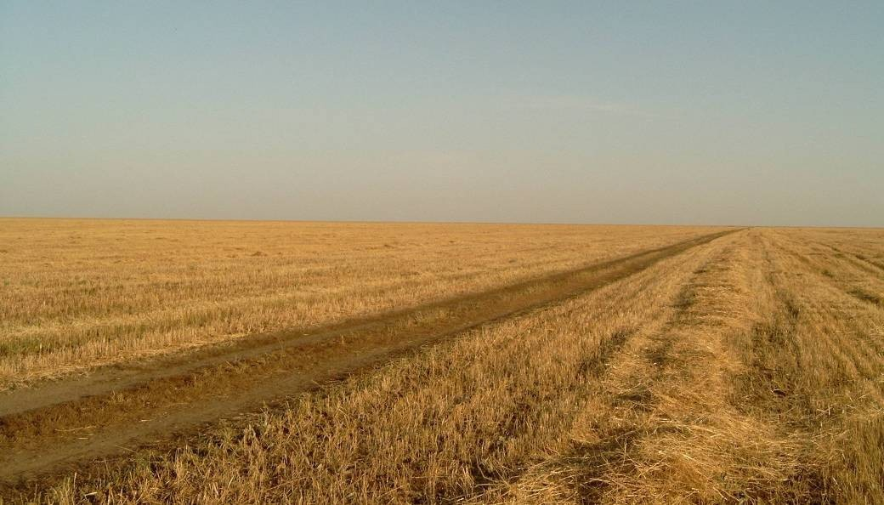
День поля, 11.08.2016 ООО КХ «Партнер»
Спасибо за внимание!

Slide 18
День поля, 11.08.2016 ООО КХ «Партнер»

Slide 19
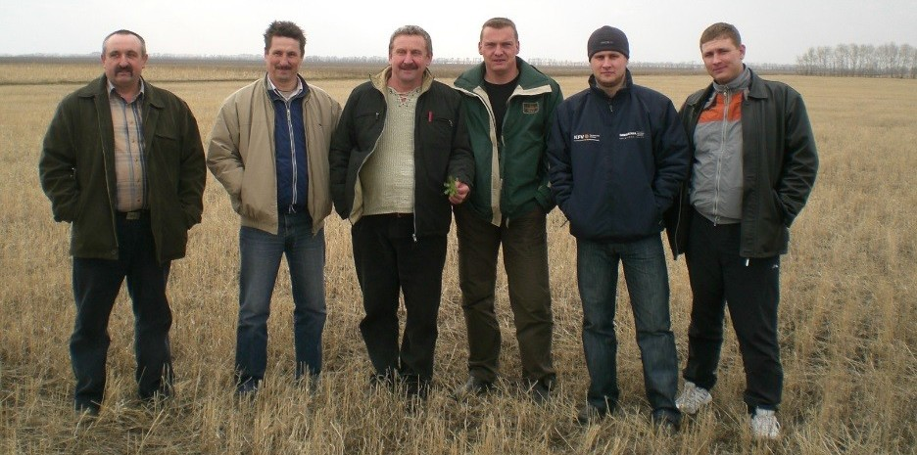
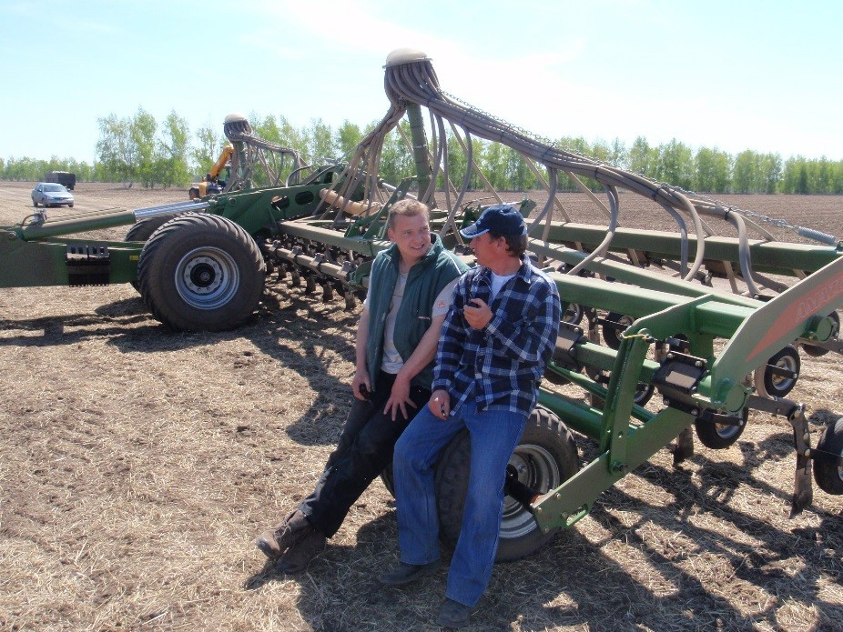
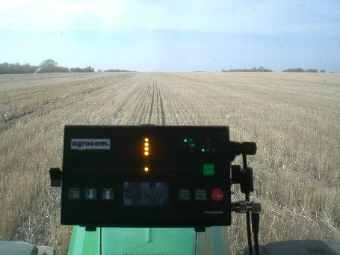
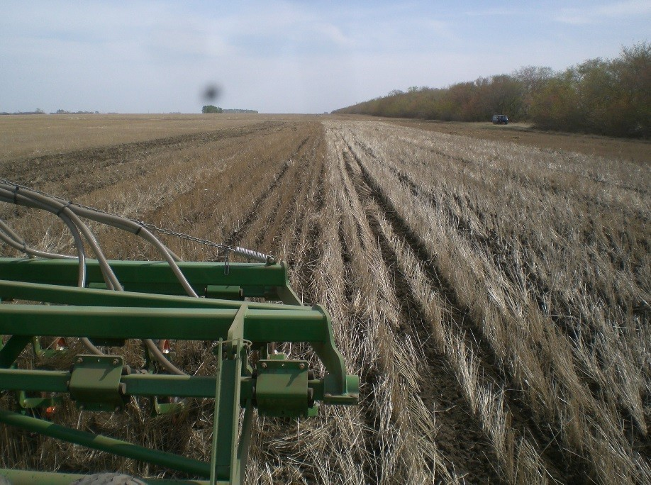
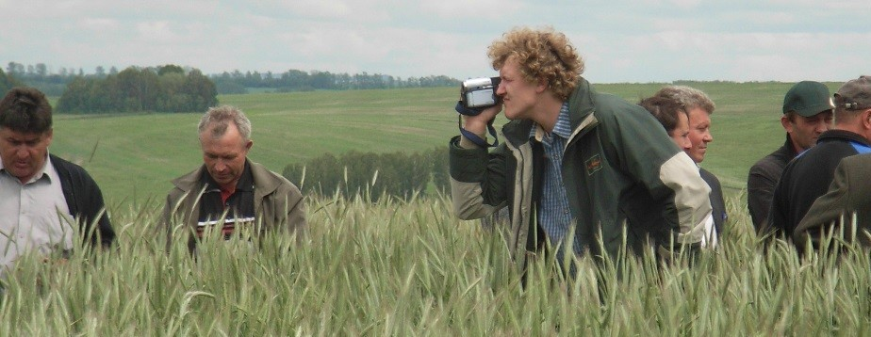
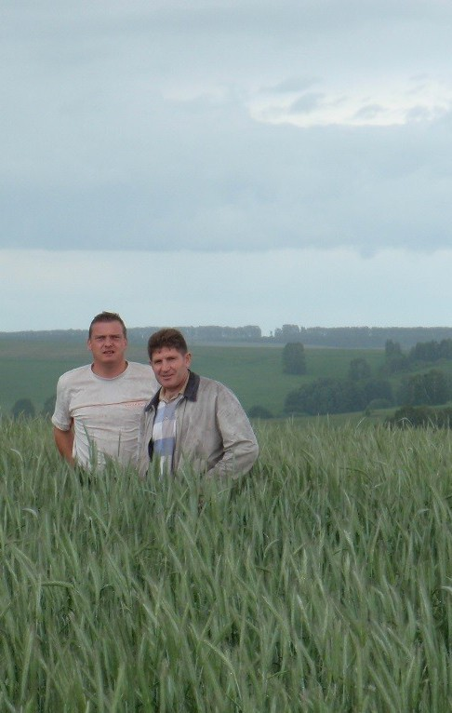
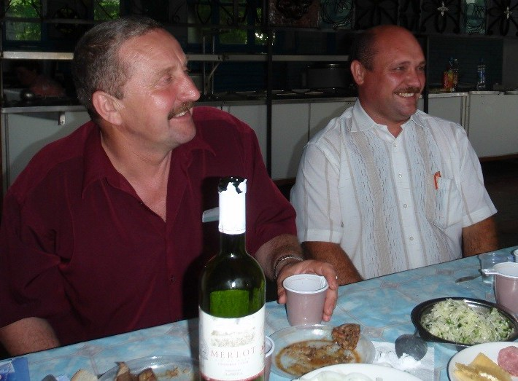
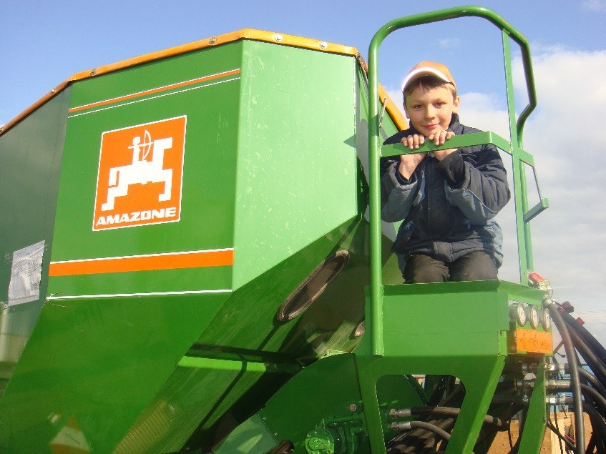
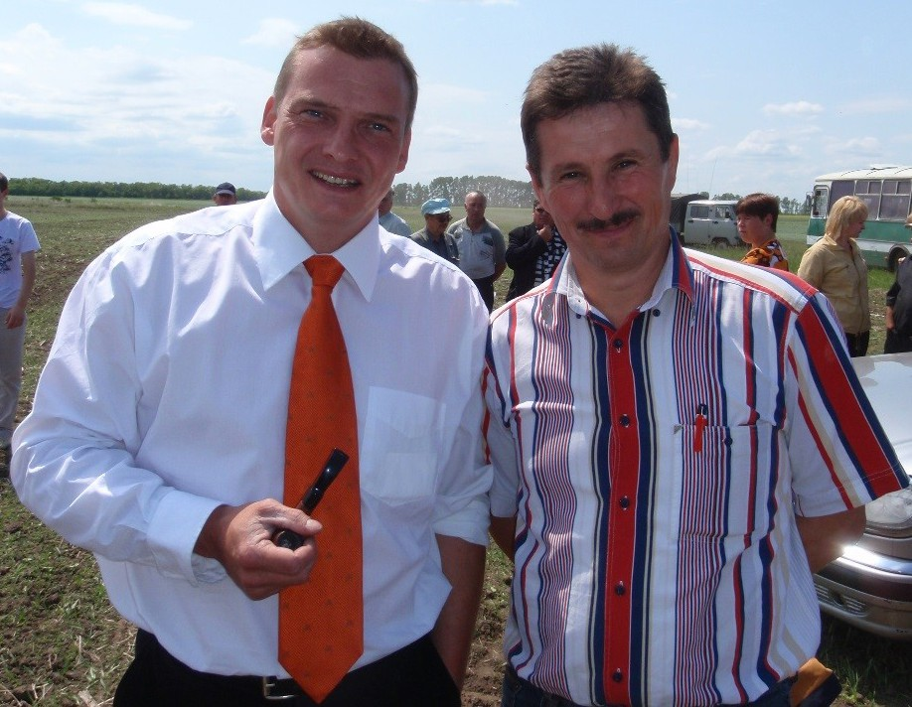
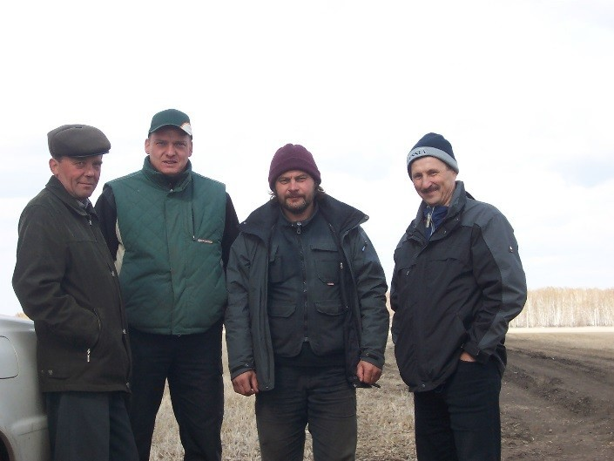
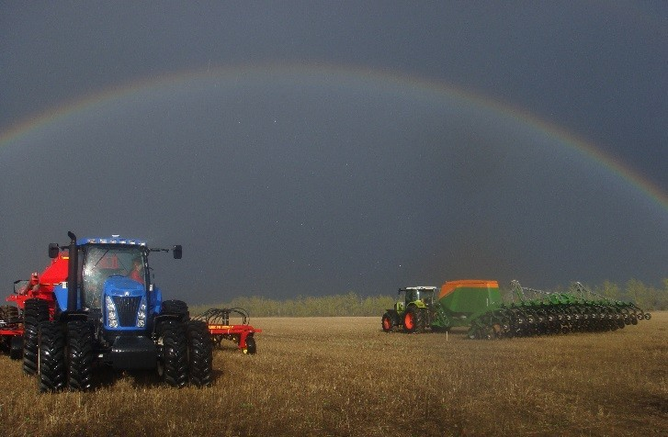
День поля, 11.08.2016 ООО КХ «Партнер»
11.08.16 - © AMAZONE 2011
Страница: 19

Slide 20
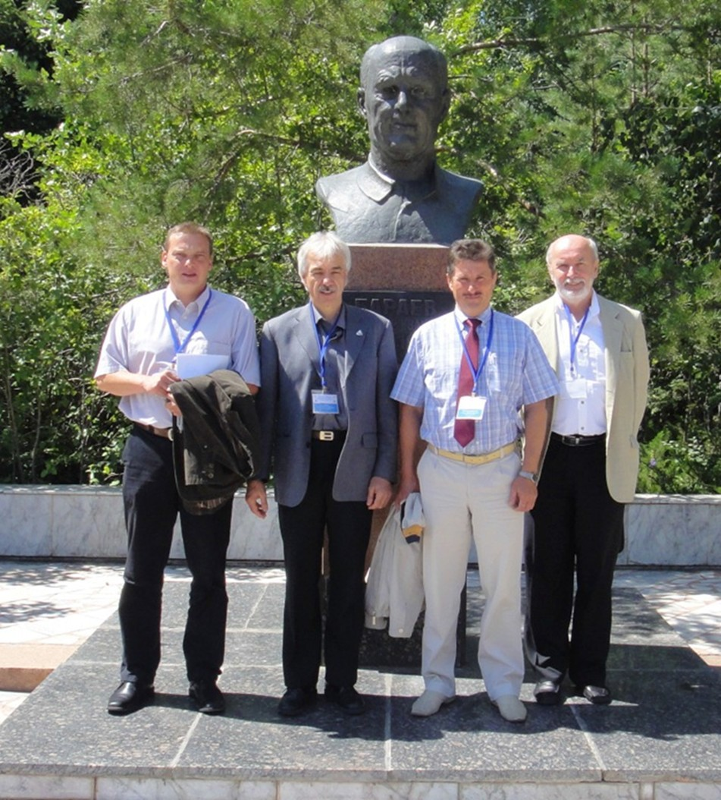
День поля, 11.08.2016 ООО КХ «Партнер»
11.08.16 - © AMAZONE 2011
Страница: 20

Slide 21
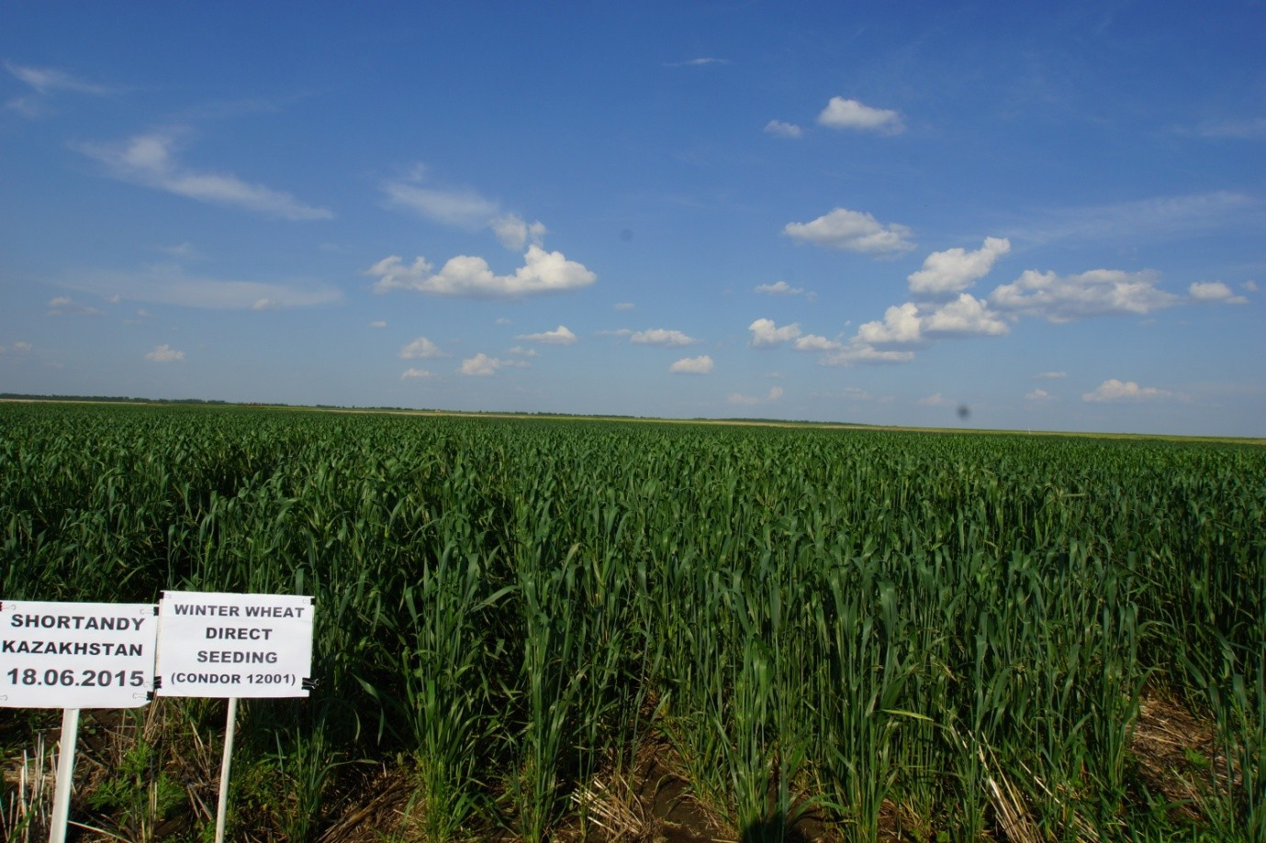
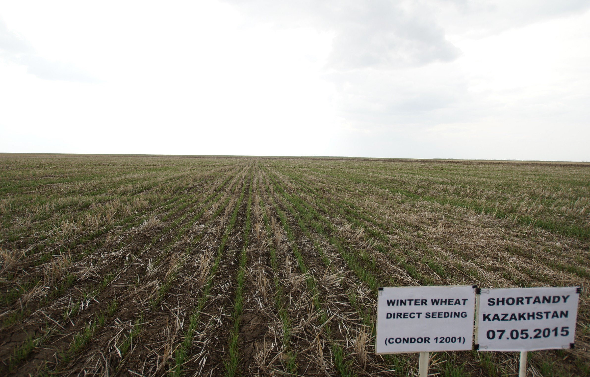
День поля, 11.08.2016 ООО КХ «Партнер»

Slide 22
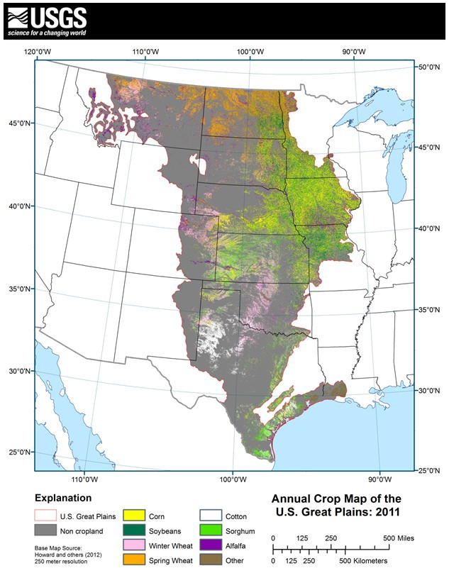
День поля, 11.08.2016 ООО КХ «Партнер»
Страница: 22
1. Перспективные культуры Сорго
Выращивается на самых засушливых территориях Великих равнин (США)
11.08.16 - © AMAZONE 2011

Slide 23
День поля, 11.08.2016 ООО КХ «Партнер»

